Slide 1
1. Ενότητα 5.1 ΕΝΑΛΛΑΣΟΜΕΝΟ ΡΕΥΜΑ AC

Slide 2
ΜΕΤΑΒΑΛΛΟΜΕΝΑ ΡΕΥΜΑΤΑ
i2
i1
t1
t2
Η ένταση και η φορά του ρεύματος μεταβάλλεται σε συνάρτηση με το χρόνο,
i1 και i2 στιγμιαίες τιμές.

Slide 3
ΜΕΤΑΒΑΛΛΟΜΕΝΑ ΡΕΥΜΑΤΑ
5 sec
10 sec
Όταν το ρεύμα μεταβάλλεται με «επαναλαμβανόμενο» τρόπο τότε λέμε πως είναι περιοδικό
Ο χρόνος μέσα στον οποίο έχουμε ένα πλήρη κύκλο λέγεται περίοδος Τ και μετρείται σε sec.
Συχνότητα: πόσες περιόδους (κύκλους) έχουμε στο χρονικό διάστημα 1 sec,
Η συχνότητα μετρείται σε sec, μονάδα μέτρησης είναι το Hz, 1Hz=1/sec, 1KHz=1.000 Hz, 1MHz=1.000.000 Hz

Slide 4
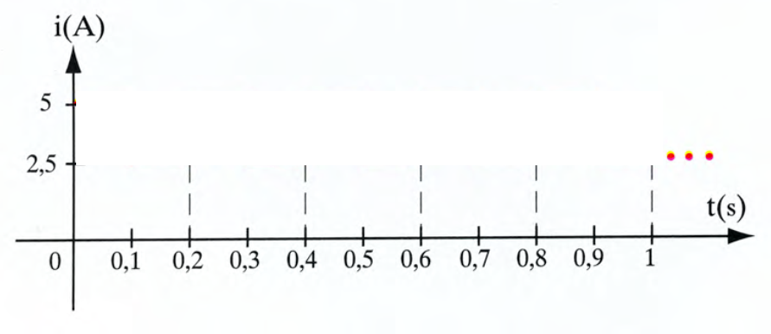
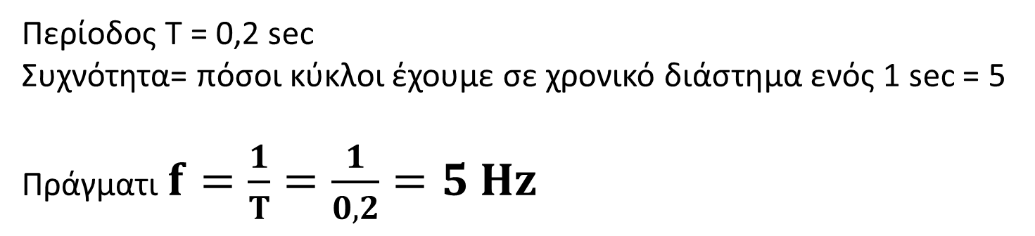
ΜΕΤΑΒΑΛΛΟΜΕΝΑ ΡΕΥΜΑΤΑ
Περίοδος Τ = 0,2 sec
Συχνότητα= πόσοι κύκλοι έχουμε σε χρονικό διάστημα ενός 1 sec = 5
Πράγματι $f=\frac{1}{T}=\frac{1}{0,2}=5 Hz$

Slide 5
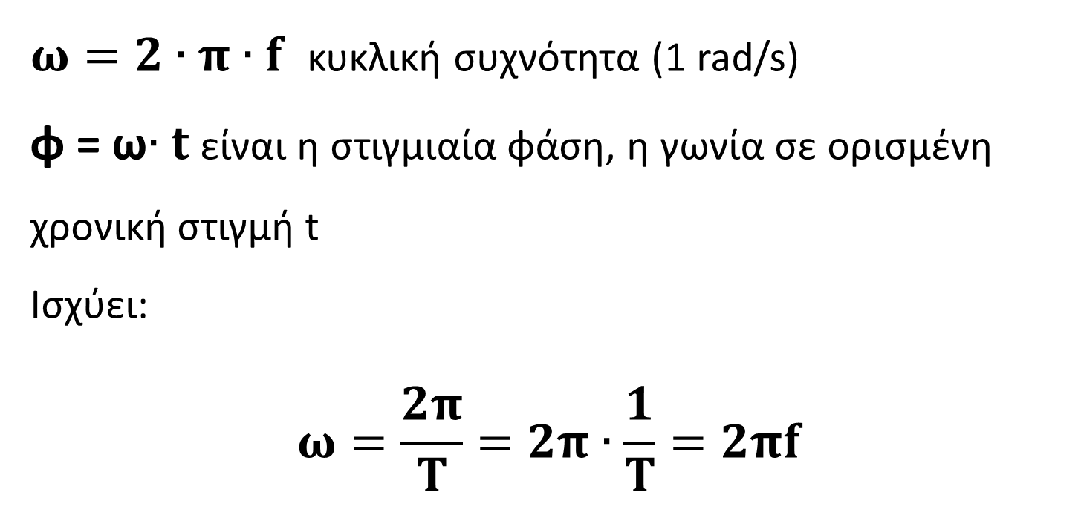
Κυκλική συχνότητα, στιγμιαία φάση και περίοδος
$ω=2∙π∙f$κυκλική συχνότητα (1 rad/s)
φ = ω$∙t$ είναι η στιγμιαία φάση, η γωνία σε ορισμένη χρονική στιγμή t
Ισχύει:
$$ω=\frac{2π}{Τ}=2π∙\frac{1}{Τ}=2πf$$

Slide 6
ΕΝΑΛΛΑΣΣΟΜΕΝΑ ΡΕΥΜΑΤΑ - ΤΑΣΗ
u
Όταν το μεταβαλλόμενο ρεύμα μεταβάλλεται σύμφωνα με την ημιτονοειδή καμπύλη έχουμε το ημιτονοειδές εναλλασσόμενο ρεύμα, είτε πρόκειται για τάση είτε για ένταση.
U₀
T/4
T/2
3T/4
T
t
-U₀

Slide 7
ΕΝΑΛΛΑΣΣΟΜΕΝΑ ΡΕΥΜΑΤΑ - ΤΑΣΗ

Slide 8
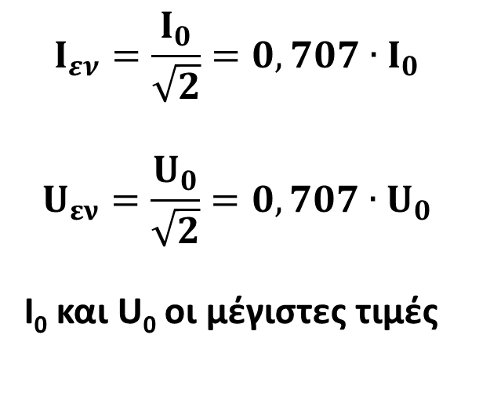
ΕΝΕΡΓΟΣ ΤΑΣΗ ΚΑΙ ΕΝΕΡΓΟΣ ΕΝΤΑΣΗ ΕΝΑΛΛΑΣΣΟΜΕΝΟΥ ΡΕΥΜΑΤΟΣ
Ενεργός ένταση: εκείνη η σταθερή τιμή που δημιουργεί σε αντιστάτη ίδια θερμικά αποτελέσματα, στον ίδιο χρόνο με την εναλλασσόμενη
Ενεργός τάση: η σταθερή τάση που όταν την εφαρμόζουμε σε αντιστάτη δίνει ρεύμα ίσο με το ενεργό.
$$Ι_{εν}=\frac{Ι_{0}}{\sqrt{2}}=0,707∙Ι_{0}$$
$$U_{εν}=\frac{U_{0}}{\sqrt{2}}=0,707{∙U}_{0}$$
Ι₀ και U₀ οι μέγιστες τιμές
Σημαντικό: όλα τα όργανα μέτρησης μετράνε τις ενεργές τιμές

Slide 9
ΔΙΑΦΟΡΑ ΦΑΣΗΣ
Μπορεί να έχουμε και αρχική φάση φ₀ οπότε η εξίσωση είναι:
i = I₀ημ(ωt + φ₀)

Slide 10
Διανυσματική παράσταση εναλλασσόμενων μεγεθών
Αρχή των φάσεων: εκεί που τέμνονται οι άξονες, αριστερά θετικές, δεξιά αρνητικές

Slide 11
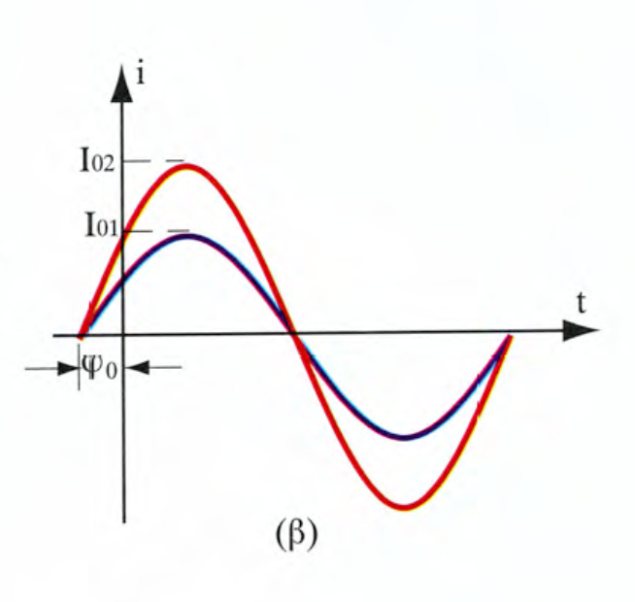
Εναλλασσόμενα ρεύματα σε φάση
Τα δύο ρεύματα γίνονται μηδέν την ίδια χρονική στιγμή
Τα δύο ρεύματα γίνονται μέγιστα την ίδια χρονική στιγμή

Slide 12
Εναλλασσόμενα ρεύματα με διαφορά φάσης
Το κόκκινο ρεύμα προηγείται (έχει διαφορά φάσης) του μπλε
Η διαφορά φάσης είναι φ₀₁ – φ₀₂

